Slide 1
Den kvalitative metode
Kvalitativ øvelse
Interview
Transskribering
Kodning
Display

Slide 2
Hvad er kvalitativ metode?
Bløde data
Interviews, samtaler, deltagerobservation
Analyse af artikler eller tv-programmer
Kvalitative data skal vurderes og fortolkes
Den kvalitative metode behandler bløde data, det kan eksempelvis være i form af:
Semistrukturerede interviews
Fokusgruppeinterviews
Deltagerobservationer
Det er altså når man undersøger emner på en bestemt måde, der er svær at kvantificere eller måle i tal.
Derfor kræver det forskellige greb, der gør, at man kan vurdere og fortolke de data man indsamler.

Slide 3
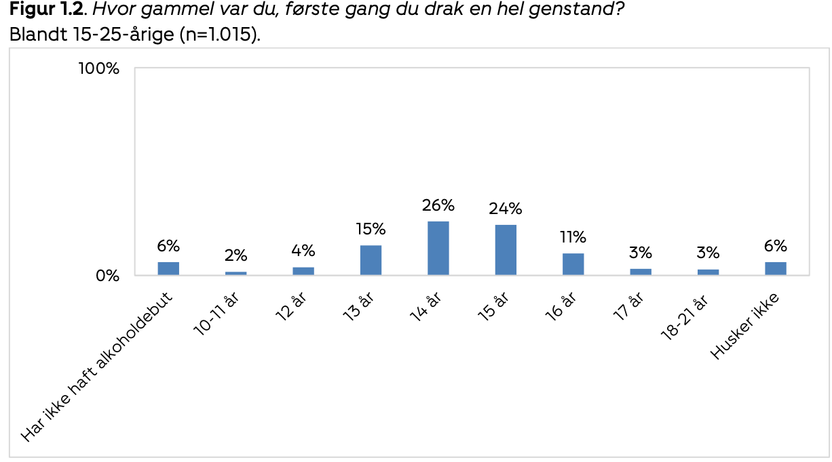
Den kvalitative metode er modsætningen til den kvantitative metode
Den kvantitative metode behandler hårde data. Det kan eksempelvis være i form af:
Spørgeskemaundersøgelser, statistiske data (tabeller, grafer osv.)
I figuren ses et eksempel på den kvantitative metode, hvor det bliver målt i procenter, hvor gamle respondenterne var, første gang, de drak en hel genstand.
Det adskiller sig dermed fra den kvalitative metode.
Notes:
Statistik fra Rapporten Unges alkoholvaner i Danmark 2021 (https://www.cancer.dk/dyn/resources/File/file/0/9840/1661239951/unges-alkoholvaner-i-danmark-2021-final2.pdf)

Slide 4
Kvalitativ øvelse: Et portræt af alkoholvaner
I skal i denne øvelse anvende den kvalitative metode, til at tegne et portræt af alkoholvaner
Et display – før, under og efter interviewet
Frontstage
Backstage
Anerkendelse

Slide 5
Kvalitativ øvelse: Et portræt af alkoholvaner
I skal i denne øvelse anvende den kvalitative metode, til at tegne et portræt af alkoholvaner
Hvad er et godt interview?
Velforberedt og researchet interviewguide
Klare rammer for interviewet INDEN det startes
Lytte og stille opfølgende spørgsmål – tryghed
En god afslutning af interviewet

Slide 6
Kvalitativ øvelse: Et portræt af alkoholvaner
I skal i denne øvelse anvende den kvalitative metode, til at tegne et portræt af alkoholvaner
Interviewguide
Når man skal udføre et interview er det vigtigt at have forberedt sig godt, og det kan man gøre med en interviewguide.
Interviewguiden kan hjælpe intervieweren med at blive på sporet og få spurgt ind til relevante områder, inden for det felt, man ønsker at undersøge. Eksempler på spørgsmål, der kan indgå i en interviewguide kan være:
Fortæl lidt om det forhold til alkohol – hvor ofte drikker du?
Beskriv en typisk situation, hvor du ville indtage alkohol?
Beskriv situationer, hvor du ikke ville indtage alkohol?
Hvor gammel var du første gang, du drak dig fuld? Beskriv evt. situationen.
Hvor meget drikker du typisk, når du indtager alkohol?
Hvad er afgørende for, hvor meget du drikker?

Slide 7
Kvalitativ øvelse: Et portræt af alkoholvaner
I skal i denne øvelse anvende den kvalitative metode, til at tegne et portræt af alkoholvaner
Transskribering
Når interviewet er afholdt skal det transskriberes, ud fra den lydfil I har optaget under interviewet.
En transskribering består af:
Det talte skrives direkte ned i et dokument, så det kan anvendes i undersøgelsen.
Man må gerne ændre ordstillingen, så sætningen giver mening, men det må aldrig ændre betydningen af det talte.
Alt efter, hvad der undersøges kan noget som ”Hmm”, ”øhh” osv. Udelades af transskriberingen.
Tip:
Markér intervieweren i transskriberingen med fed, og undlad ved informanten. Skriv derudover med halvanden linjeafstand. Det gør det nemmere for jer at læse det bagefter.
Eksempel:
I: Hvor gammel var du første gang, du drak dig fuld?
A: Jeg var 15 år, første gang jeg drak mig fuld.

Slide 8
Kvalitativ øvelse: Et portræt af alkoholvaner
I skal i denne øvelse anvende den kvalitative metode, til at tegne et portræt af alkoholvaner
Kodning
Ved kodningen af transskriberingen inddeles det talte i relevante emner, der er med til, at overskueliggøre dataene, som skal anvendes i den endelige analyse.
Fælles øvelse:
18-årige Erik bliver interviewet til denne artikel, om alkoholkultur blandt unge:
https://www.berlingske.dk/metropol/over-halvdelen-af-unge-i-hovedstaden-foler-sig-presset-til-at-drikke
Prøv at farvekode interviewet
Gennemgå jeres inddelinger i plenum

Slide 9
Kvalitativ øvelse: Et portræt af alkoholvaner
I skal i denne øvelse anvende den kvalitative metode, til at tegne et portræt af alkoholvaner
Resultatet: Portræt af alkoholvaner
Sæt jer sammen to og to.
Lav en interviewguide og et display. I må gerne lade jer inspirere af eksemplerne i denne PowerPoint.
Lav et interview af din makker
Transskriber interviewet
Kod transskriberingen
Lav et opsummerende portræt af respondentens alkoholvaner – anvend relevante faglige begreber.

